Slide 1
Департамент образования Ивановской области
Департамент образования Ивановской области
Подготовка
к государственной итоговой аттестации
по образовательным программам среднего общего образования
(ГИА – 11)
в Ивановской области
в 2020-2021 учебном году
Малкова Любовь Юрьевна, главный консультант
Департамента образования
Ивановской области

Slide 2
Департамент образования Ивановской области
Департамент образования Ивановской области
Нормативные документы:
Федеральный закон «Об образовании в Российской Федерации» от 29.12.2012 № 273-ФЗ (ст.59);
Порядок проведения ГИА-11, утвержденный приказами Министерства просвещения Российской Федерации, Федеральной службы по надзору в сфере образования и науки от 07.11.2018 № 190/1512 «Об утверждении Порядка проведения государственной итоговой аттестации по образовательным программам среднего общего образования»

Slide 3
Департамент образования Ивановской области
Департамент образования Ивановской области
Нормативные документы:
Постановление Правительства Российской Федерации от 31 августа 2013 года №755 «О федеральной информационной системе обеспечения проведения государственной итоговой аттестации обучающихся, освоивших основные образовательные программы основного общего и среднего общего образования, и приема граждан в образовательные организации для получения среднего профессионального и высшего образования и региональных информационных системах обеспечения проведения государственной итоговой аттестации обучающихся, освоивших основные образовательные программы основного общего и среднего общего образования»

Slide 4
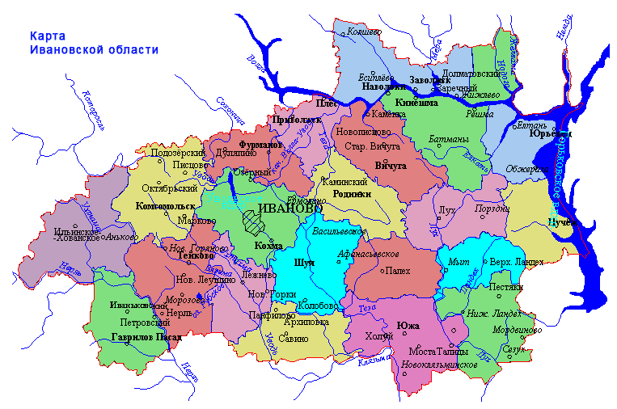
Департамент образования Ивановской области
Департамент образования Ивановской области
Ежегодно приказом Департамента образования Ивановской области утверждаются пункты проведения экзаменов (ППЭ)

Slide 5
Департамент образования Ивановской области

Slide 6
Департамент образования Ивановской области
Департамент образования Ивановской области
Формы ГИА-11
(п.7 Порядка проведения )
ЕГЭ единый государственный экзамен по заданиям стандартизированной формы | ГВЭ государственный выпускной экзамен для детей-инвалидов и обучающихся с ОВЗ в форме письменных и устных экзаменов с использованием текстов, тем, заданий, билетов

Slide 7
Департамент образования Ивановской области
Департамент образования Ивановской области
ЕГЭ проводится
по 15 общеобразовательным предметам
русский язык
математика (базовая и профильная)
физика
химия
история
обществознание
информатика и информационно-коммуникационные технологии (ИКТ)
биология
география
иностранные языки (английский, немецкий, французский и испанский, китайский языки)
литература

Slide 8
Департамент образования Ивановской области
Департамент образования Ивановской области
Количество экзаменов
ОБЯЗАТЕЛЬНЫЕ - 2 | По выбору
русский язык, математика (базовый или профильный уровень) | Любое количество

Slide 9
Департамент образования Ивановской области
Департамент образования Ивановской области
ВЫБОР математики
(п.11 Порядка проведения ГИА -11)
Математика базовый уровень
(признается в качестве результатов ГИА и профессиональными образовательными организациями)
ПЕРЕСДАЧА
Математика базовый уровень
Математика профильного уровня
(признается в качестве результатов ГИА, вступительных испытаний по математике в образовательные организации высшего образования)
ПЕРЕСДАЧА
Математика базового или профильного уровня
( принимает решение выпускник)
п.51 Порядка ГИА -11

Slide 10
Департамент образования Ивановской области
Департамент образования Ивановской области
Этапы ГИА - 11
РАСПИСАНИЕ проект
Досрочный период – с 22 марта по 16 апреля 2021 года
Основной период – с 24 мая по 1 июля 2021 года
Дополнительный период – с 3 сентября по 17 сентября 2021 года русский язык, математика базового уровня, для тех, кто не сдал обязательные экзамены в основной период

Slide 11
Департамент образования Ивановской области
Департамент образования Ивановской области
В досрочный период в ГИА имеют право принять участие
лица, окончившие образовательные организации со справкой в предыдущие годы
выпускники прошлых лет

Slide 12
Департамент образования Ивановской области
Департамент образования Ивановской области
В основной период в ГИА участвуют
выпускники текущего года
выпускники прошлых лет, в том числе лица, у которых срок действия ранее полученного свидетельства о результатах ЕГЭ не истек, но набранные баллы недостаточны для поступления
(только в резервные дни)

Slide 13
Департамент образования Ивановской области
Департамент образования Ивановской области
Резервные дни основного этапа для:
- не сдавших экзамен или не завершивших выполнение экзаменационной работы по уважительным причинам (болезнь или иные обстоятельства, подтвержденные документально)
- у кого совпали выбранные экзамены

Slide 14
Департамент образования Ивановской области
Департамент образования Ивановской области
Дополнительный этап для:
не сдавших обязательные экзамены
или не завершивших выполнение экзаменационной работы по уважительным причинам (болезнь или иные обстоятельства, подтвержденные документально)

Slide 15
Департамент образования Ивановской области
Департамент образования Ивановской области
Продолжительность экзамена
математика профильного уровня
информатика и ИКТ
обществознание
история
литература
Физика
биология
3 часа 55 минут
(235 минут)
3 часа 30 минут
(210 минут)
русский язык
химия
3 часа
(180 минут)
математика базового уровня
география
иностранные языки (письменная часть)
15 минут
иностранные языки (говорение)
12 минут
китайский язык (говорение)

Slide 16
Департамент образования Ивановской области
Департамент образования Ивановской области
Перечень средств обучения и воспитания, используемые на экзаменах
математика
линейка, не содержащая справочной информации для построения чертежей и рисунков
физика
линейка для построения графиков, оптических и электрических схем; непрограммируемый калькулятор
непрограммируемый калькулятор; периодическая система Д.И.Менделеева, таблица растворимости солей, кислот и оснований в воде; электрохимический ряд напряжений металлов
химия
линейка для измерения расстояний по топографической карте, непрограммируемый калькулятор, транспортир, не содержащий справочной информации, для определения азимутов
география

Slide 17
Департамент образования Ивановской области
Департамент образования Ивановской области
При проведении ГИА в форме ЕГЭ (за исключением ЕГЭ по математике базового уровня) используется стобалльная система оценки. По каждому предмету ЕГЭ установлено минимальное количество баллов, преодоление которого подтверждает освоение образовательной программы среднего общего образования

Slide 18
Департамент образования Ивановской области
Департамент образования Ивановской области
Условие для получения аттестата
успешное прохождение ГИА-11 по обязательным предметам
«Зачет»
по сочинению (изложению)

Slide 19
Для получения аттестата:
Необходимый минимум баллов ЕГЭ по русскому языку - 24, по математике профильного уровня – 27
Для сдающих математику базового уровня - своя шкала, пятибалльная. И здесь для получения аттестата нужно набрать не меньше 3 баллов.

Slide 20
Департамент образования Ивановской области
Департамент образования Ивановской области
Минимальное количество баллов ЕГЭ
по общеобразовательным предметам, соответствующим специальности или направлению подготовки, по которым осуществляется прием в вузы на 2021/2022 учебный год
русский язык – 40 баллов (36 баллов –в 2020)
математика профильный уровень – 39 баллов (27)
физика, химия, биология – 39 баллов (36)
история - 35 баллов (32)
информатика и ИКТ – 44 балла(40)
география – 40 баллов (37)
обществознание – 45 баллов (42)
иностранные языки – 30 баллов (22)
литература – 40 баллов ( 32)
(Приказ Минобрнауки России от 25 августа 2020 года № 1113)

Slide 21
Департамент образования Ивановской области
Департамент образования Ивановской области
Сочинение (изложение)
как допуск к государственной
итоговой аттестации
5 апреля 2021 года
21 апреля 2021 года
5 мая 2021 года

Slide 22
Департамент образования Ивановской области
Департамент образования Ивановской области
открытые тематические направления для итогового сочинения
2020/21 учебного года :
Забвению не подлежит
Я и другие
Время перемен
Разговор с собой
Между прошлым и будущим: портрет моего поколения

Slide 23
Департамент образования Ивановской области
Департамент образования Ивановской области
Комплекты тем сочинений
(в рамках открытых направлений) и текстов изложений станут известны выпускникам
в день проведения итогового сочинения (изложения)
за 15 минут до начала экзамена www.ege.edu.ru

Slide 24
Департамент образования Ивановской области
Департамент образования Ивановской области
«Зачет» по сочинению (изложению) Отсутствие академической задолженности и выполнение учебного плана в полном объеме или индивидуального учебного плана (имеющие годовые отметки по всем учебным предметам учебного плана за каждый год обучения по образовательной программе среднего общего образования не ниже удовлетворительных)
ДОПУСК
к ГИА -11

Slide 25
Департамент образования Ивановской области
Департамент образования Ивановской области
Подача заявления на прохождение ГИА -11
Возможность изменения выбранных
до 1 февраля экзаменов – не позднее чем за две недели до даты экзаменов при наличии уважительных причин (болезни или иных обстоятельств), подтвержденных документально. Обучающийся подает заявление в ГЭК с указанием измененного перечня учебных предметов, по которым он планирует пройти ГИА, и причины изменения заявленного ранее перечня.
1 февраля 2021 года

Slide 26
Департамент образования Ивановской области
Департамент образования Ивановской области
Процедура проведения экзаменов
Места проведения – пункты проведения экзаменов (ППЭ), количество и места расположения которых утверждаются Департаментом образования с учетом максимальной наполняемости ППЭ и территориальной доступности для обучающихся
Распределение обучающихся по ППЭ утверждается приказом Департамента образования Ивановской области
Обучающиеся проходят в ППЭ через металлодетектор
В здании (комплексе зданий), где расположен ППЭ, до входа в ППЭ выделяется место для личных вещей обучающихся
В день экзамена в ППЭ присутствуют: руководитель и организаторы ППЭ, член государственной экзаменационной комиссии, сотрудники, осуществляющие охрану правопорядка, медицинские работники, общественные и федеральные наблюдатели, представители контрольно-надзорных органов

Slide 27
Департамент образования Ивановской области
Департамент образования Ивановской области
Процедура проведения экзаменов
Распределение обучающихся по аудиториям производится автоматизированно. Менять аудиторию обучающимся запрещается. В аудитории обучающиеся рассаживаются за рабочие столы в соответствии с проведенным распределением. Изменение рабочего места не допускается. Во время экзамена обучающиеся соблюдают установленный порядок проведения ГИА, инструкции Департамента образования и следуют указаниям организаторов. На рабочем столе обучающегося, помимо экзаменационных материалов, находятся: черная гелевая ручка; документ, удостоверяющий личность; разрешенные для использования на экзамене средства обучения и воспитания (как правило, они выдаются вместе с КИМ). Иные вещи обучающиеся оставляют в специально выделенном месте.
! Во время экзамена обучающиеся не должны общаться друг с другом, свободно перемещаться по аудитории, выходить из аудитории и перемещаться по ППЭ без сопровождении одного из организаторов. При выходе из аудитории обучающиеся оставляют экзаменационные материалы и черновики на рабочем столе

Slide 28
Департамент образования Ивановской области
Департамент образования Ивановской области
Процедура проведения экзаменов
! Во время проведения экзамена в ППЭ обучающимся запрещается иметь при себе средства связи, электронно-вычислительную технику, фото-, аудио- и видеоаппаратуру, справочные материалы, письменные заметки, иные средства хранения и передачи информации. Лица, допустившие нарушение устанавливаемого порядка проведения ГИА, удаляются с экзамена
По окончании времени, отведенного на экзамен, обучающиеся должны сдать экзаменационные материалы
В аудиториях всех ППЭ во время экзаменов идет видеозапись в режиме on-line

Slide 29
Департамент образования Ивановской области
Департамент образования Ивановской области
Лицам, допустившим нарушение установленного порядка проведения ГИА -11, чьи результаты ЕГЭ были аннулированы по решению государственной экзаменационной комиссии,
предоставляется право участия в ЕГЭ по учебным предметам по выбору не ранее чем через год с года аннулирования результатов ЕГЭ
( п.94 Порядка ГИА-11)

Slide 30
Департамент образования Ивановской области
Департамент образования Ивановской области
Особые условия прохождения ГИА
Создаются для детей-инвалидов и обучающихся с ОВЗ с учетом состояния их здоровья
Для создания особых условий рекомендуется вместе с заявлением на прохождение ГИА представить справку областной ПМПК с указанием необходимых условий

Slide 31
Департамент образования Ивановской области
Департамент образования Ивановской области
Утверждение результатов
Результаты ГИА-11 утверждаются государственной экзаменационной комиссией и выдаются строго по графику, утвержденному Департаментом образования Ивановской области

Slide 32
Департамент образования Ивановской области
Департамент образования Ивановской области
Информирование о результатах ГИА
Ознакомление обучающихся, выпускников прошлых лет с полученными ими результатами ГИА по учебному предмету осуществляется в течение одного рабочего дня со дня их передачи в образовательные организации.
Указанный день считается официальным днем объявления результатов.

Slide 33
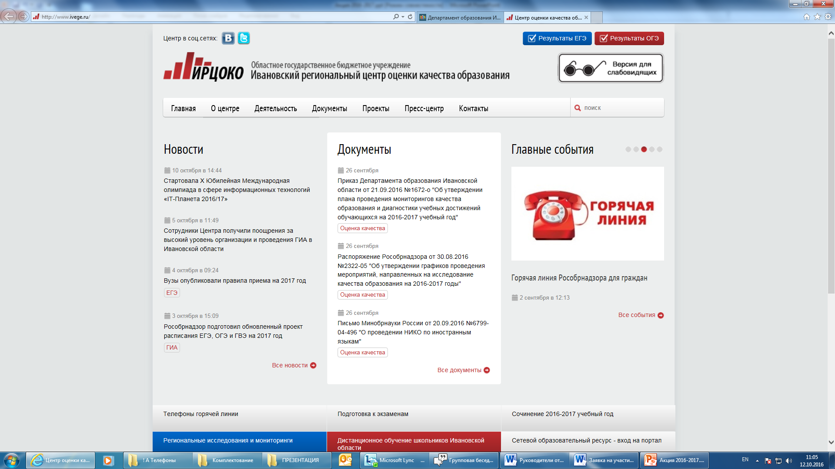
Департамент образования Ивановской области
Департамент образования Ивановской области
Этап получения результатов ЕГЭ

Slide 34
Департамент образования Ивановской области
Департамент образования Ивановской области
Подача апелляций
Апелляция о нарушении Порядка проведения экзамена подается в день экзамена до выхода из ППЭ Апелляция о несогласии с выставленными баллами подается в течение двух рабочих дней со дня объявления результатов Конфликтная комиссия не рассматривает апелляции по вопросам содержания и структуры экзаменационных материалов, а также неправильного оформления экзаменационной работы

Slide 35
Департамент образования Ивановской области
Департамент образования Ивановской области
Получение аттестатов особого образца и медалей «За особые успехи в учении»
имеющим итоговые отметки «отлично» по всем учебным предметам учебного плана на уровне среднего общего образования,
успешно прошедшим государственную итоговую аттестацию (без учета результатов, полученных при прохождении повторной государственной итоговой аттестации),
набравшим не менее 70 баллов на ЕГЭ по русскому языку и математике профильного уровня или 5 баллов по математике базового уровня

Slide 36
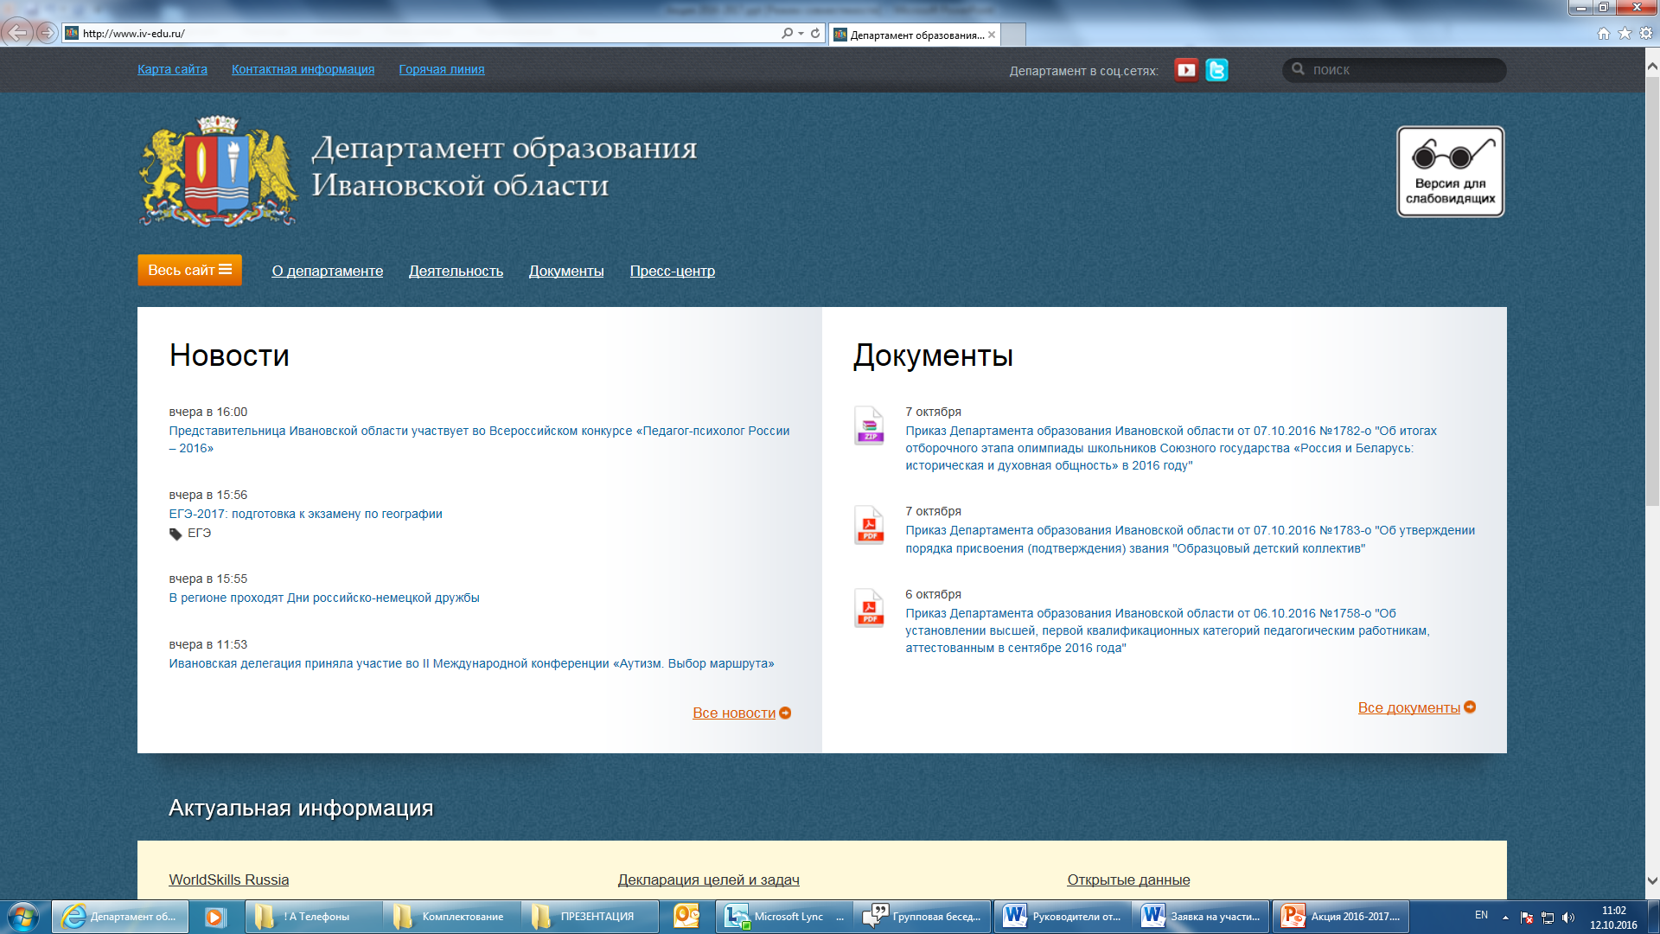
Департамент образования Ивановской области
Департамент образования Ивановской области
Полезная информация
Департамент образования Ивановской области
http://iv-edu.ru

Slide 37
Департамент образования Ивановской области
Департамент образования Ивановской области
Полезная информация
Ивановский региональный центр
оценки качества образования
http://www.ivege.ru/

Slide 38
Департамент образования Ивановской области
Департамент образования Ивановской области
Полезная информация
Федеральный институт
педагогических измерений
http://www.fipi.ru/
(открытый банк заданий для подготовки выпускников)

Slide 39
Департамент образования Ивановской области
Департамент образования Ивановской области
Контактные телефоны
Департамент образования Ивановской области
(4932) 41-49-80
malkova.lu@iv-edu.ru
Ивановский региональный
центр оценки качества образования
(4932) 59-01-71

